Slide 1



ỦY BAN NHÂN DÂN QUẬN LONG BIÊN
TRƯỜNG MẦM NON TUỔI HOA
*******
LÀM QUEN VĂN HỌC
Đề tài: Thơ “ Ông mặt trời”
Lứa tuổi: Mẫu giáo bé
Giáo viên: Nguyễn Thị Thanh
Năm học: 2021- 2022

Slide 2

MỤC ĐÍCH- YÊU CẦU
1. Kiến thức:
- Trẻ biết được tên bài thơ “ Ông mặt trời”, tên tác giả “Nguyễn Thị Bích Hiền”.
-Trẻ hiểu được nội dung bài thơ : Bài thơ miêu tả về ông mặt trời và tình cảm thân thiết giữa ông mặt trời và em bé giống như tình cảm hai ông cháu trong gia đình.
2. Kĩ năng:
-Trẻ biết đọc bài thơ diễn cảm cùng cô.
3. Giáo dục:
-Trẻ biết khi đi nắng đội mũ, nón , mang quần áo phù hợp với thời tiết.
-Trẻ tích cực hào hứng tham gia vào hoạt động.

Slide 3

ỔN ĐỊNH TỔ CHỨC
Cô cho trẻ hát bài “ Cháu vẽ ông mặt trời”

Slide 4

Bài thơ: Ông mặt trời
Tác giả:Nguyễn Thị Bích Hiền

Slide 5

Ông mặt trời

Slide 6
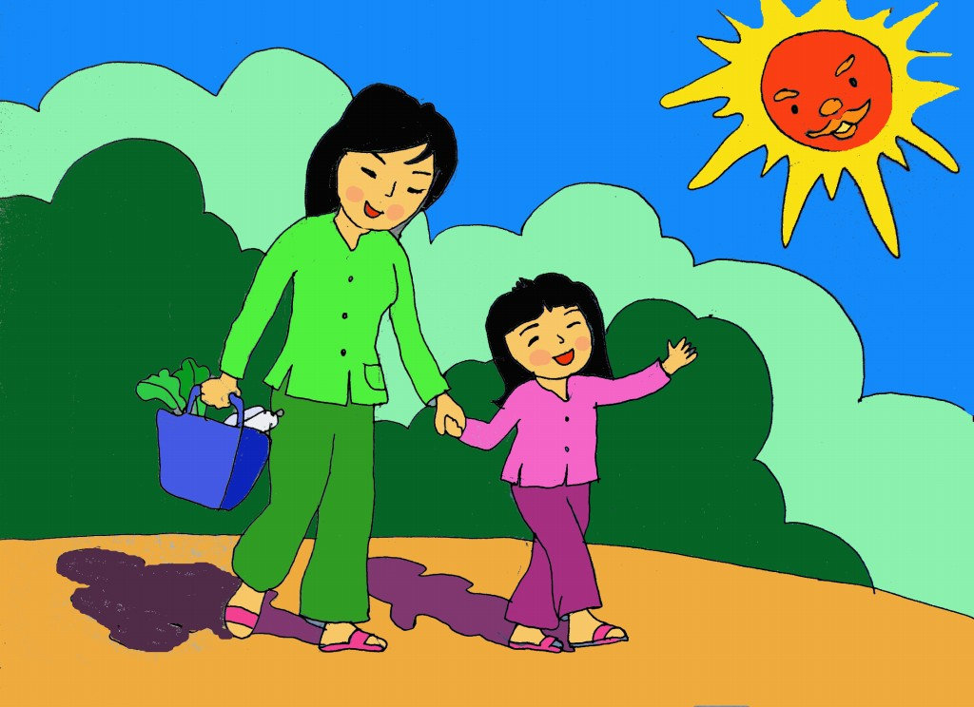
Ông mặt trời óng ánh
Tỏa nắng hai mẹ con
Bóng mẹ và bóng con
Dắt nhau đi trên đường.

Slide 7
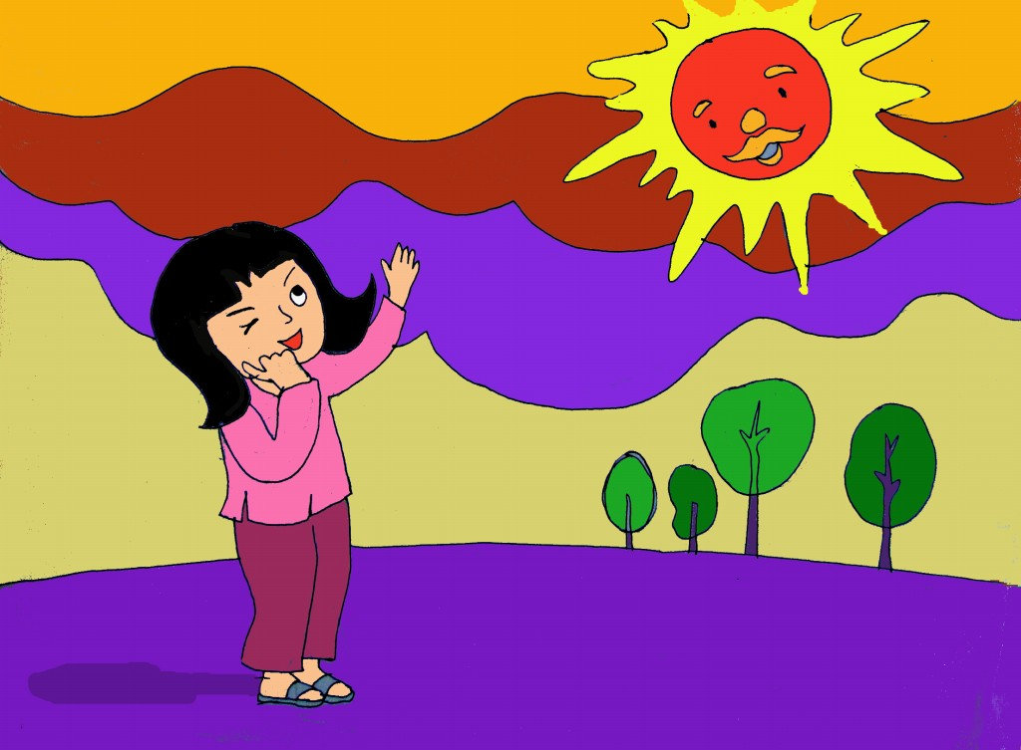
Ông nhíu mắt nhìn em
Em nhíu mắt nhìn ông
Ông ở trên trời nhé!
Cháu ở dưới này thôi.

Slide 8
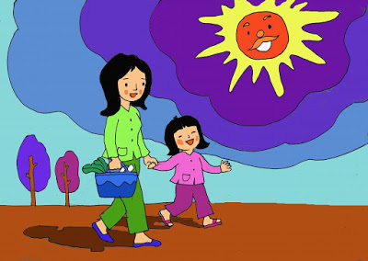
Hai ông cháu cùng cười
Mẹ cười đi bên cạnh
Ông mặt trời óng ánh.

Slide 9

Đàm thoại nội dung bài thơ

Slide 10

*Cô vừa đọc cho chúng mình nghe bài thơ gì?
*Bài thơ do ai sáng tác?

Slide 11
Ông mặt trời
Tác giả:Nguyễn Thị Bích Hiền

Slide 12

*Ông mặt trời được tác giả miêu tả ra sao?

Slide 13
Ông mặt trời óng ánh
Tỏa nắng hai mẹ con
Bóng mẹ và bóng con
Dắt nhau đi trên đường.

Slide 14

*Ông mặt trời và bạn nhỏ đã nhìn nhau ra sao?

Slide 15
Ông nhíu mắt nhìn em
Em nhíu mắt nhìn ông
Ông ở trên trời nhé!
Cháu ở dưới này thôi.

Slide 16

*Cuối cùng bạn nhỏ và ông mặt trời thế nào? Ai cũng cười đi bên cạnh bạn nhỏ nhỉ ?

Slide 17
Hai ông cháu cùng cười
Mẹ cười đi bên cạnh
Ông mặt trời óng ánh.

Slide 18
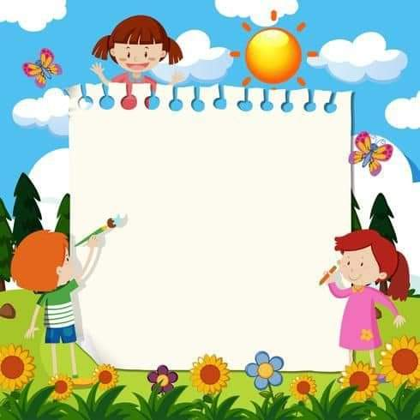
Đọc thơ lần 3

Slide 19

Bài thơ: Ông mặt trời
Tác giả : Nguyễn Thị Bích Hiền
Ông mặt trời óng ánh
Tỏa nắng hai mẹ con
Bóng mẹ và bóng con
Dắt nhau đi trên đường

Slide 20
Ông nhíu mắt nhìn em
Em nhíu mắt nhìn ông
Ông ở trên trời nhé!
Cháu ở dưới này thôi

Slide 21
Hai ông cháu cùng cười
Mẹ cười đi bên cạnh
Ông mặt trời óng ánh.

Slide 22



